Slide 1
ORSZÁGOS SZÉCHÉNYI KÖNYVTÁR
@nemzetikonyvtar 2011

Slide 2

8.00

Slide 3
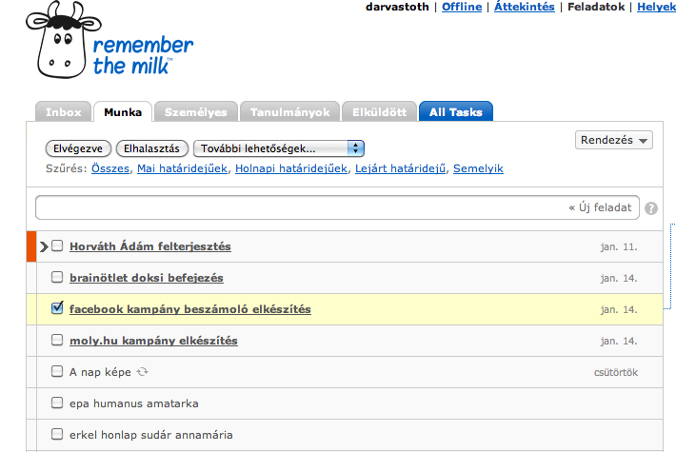
8.30
OSZK E-mail, Közösségi E-mail, Rememberthemilk

Slide 4
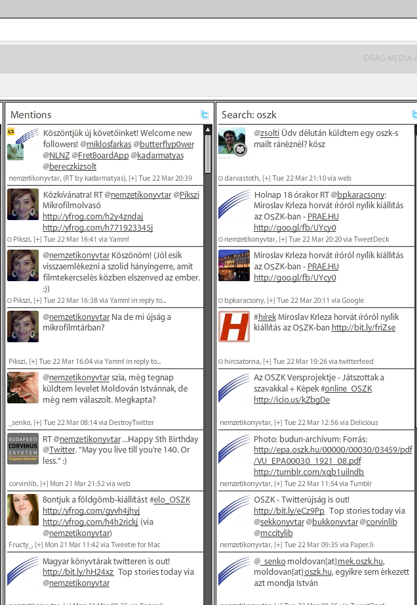
9.00
Tweetdeck, Twitter

Slide 5
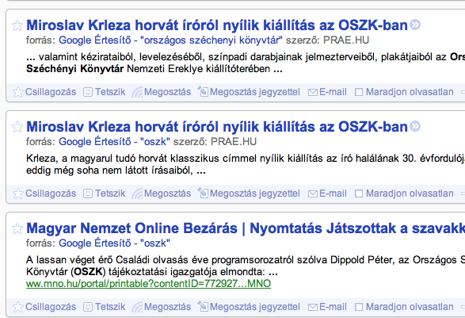
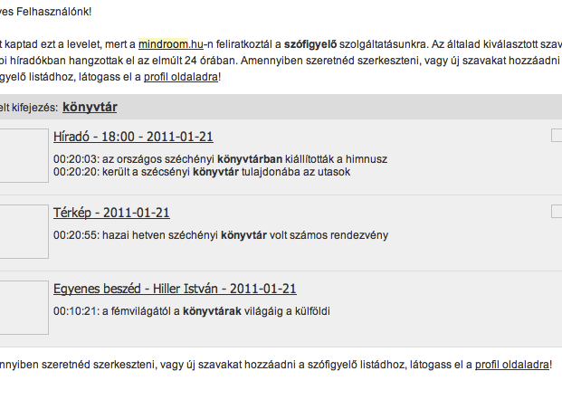
9.30
Google reader, mindroom

Slide 6
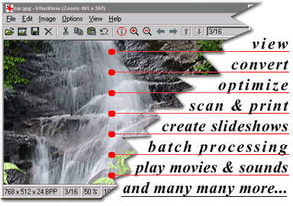
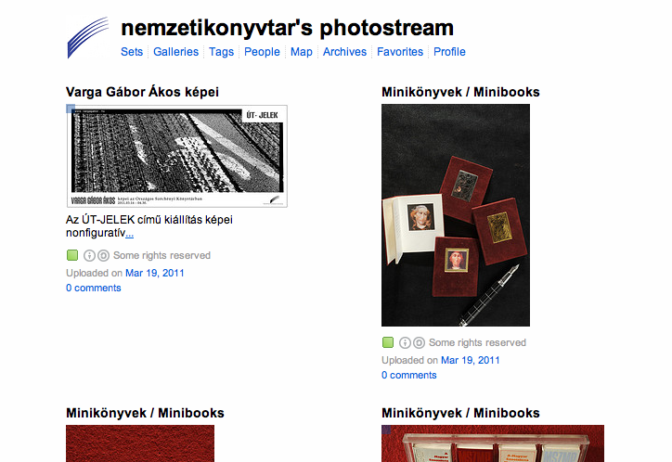
10.00
Irfanview – picasa – Flickr - Indafoto

Slide 7
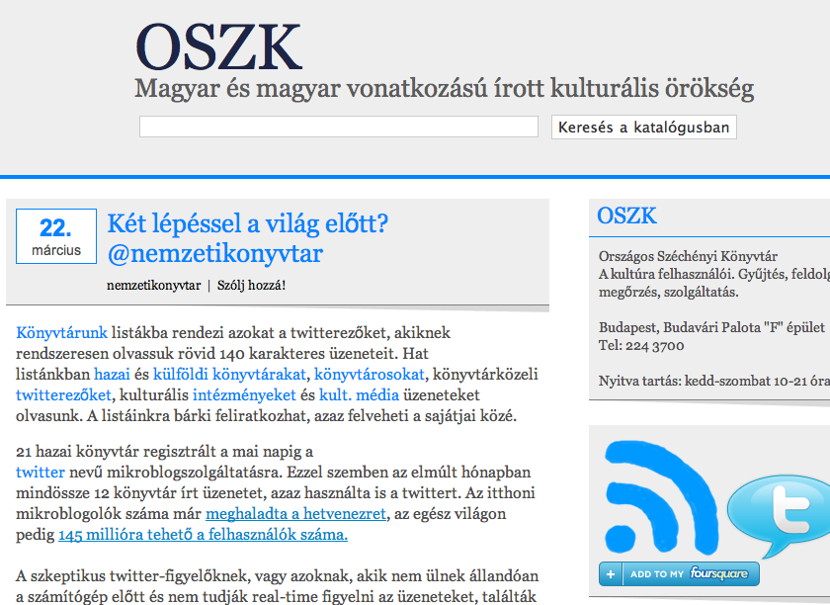

10.30
BLOG TUMBLR

Slide 8
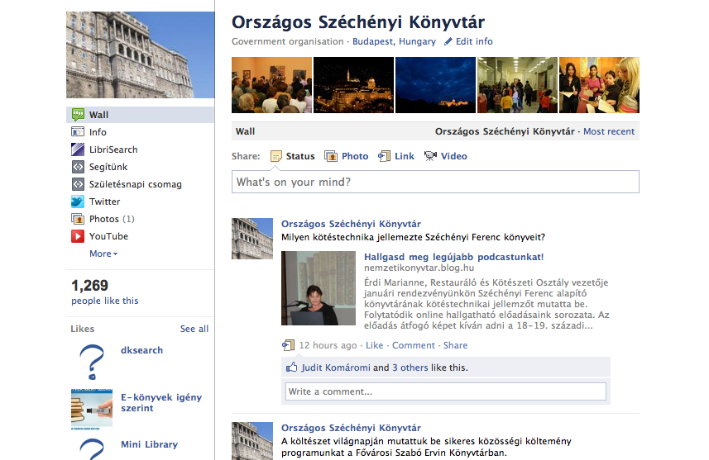
11.00
FACEBOOK

Slide 9
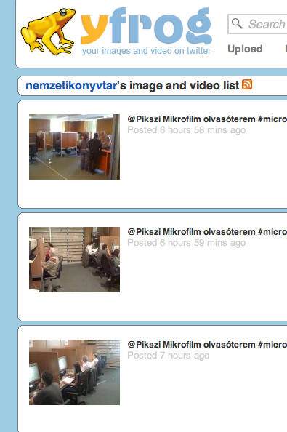
11.30
Mobilfotó, YFROG

Slide 10
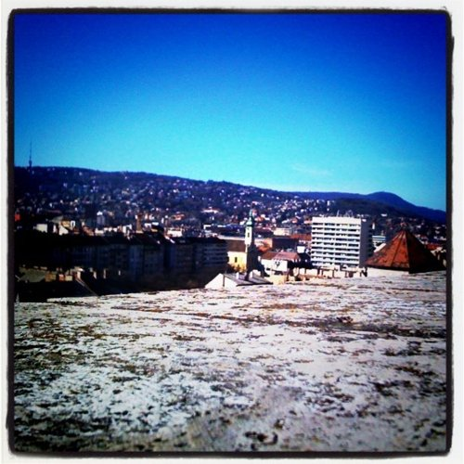
12.00

Slide 11
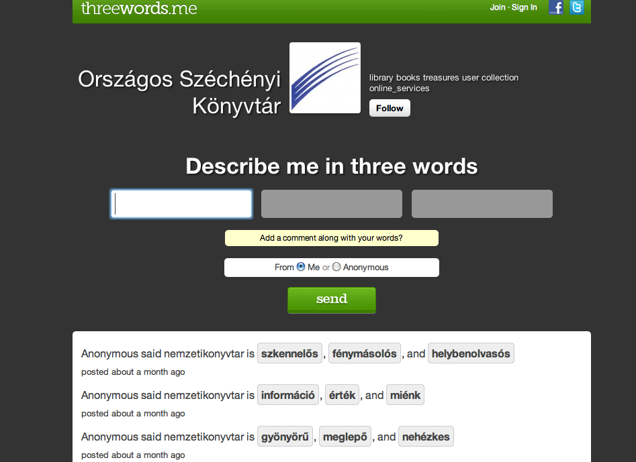
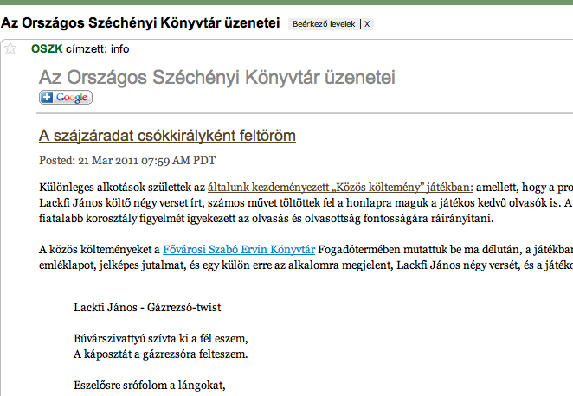
13.00
Fejlesztések, újdonságok, teszt
LINKEDIN, THREEWORDS, PAPER.LI, HÍRLEVÉL

Slide 12
14.00
Egyeztetések, megbeszélések, beszámolók

Slide 13
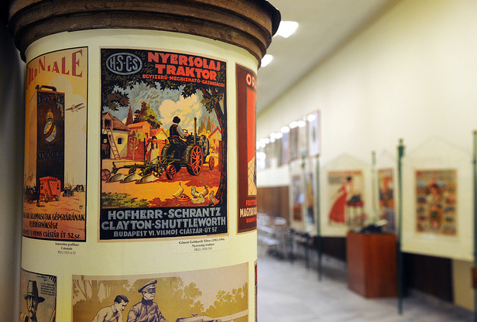
15.00
Kiállításmegnyitó, fotó, videó,

Slide 14
16.00
Skype, Mobile, Facebook chat

Slide 15
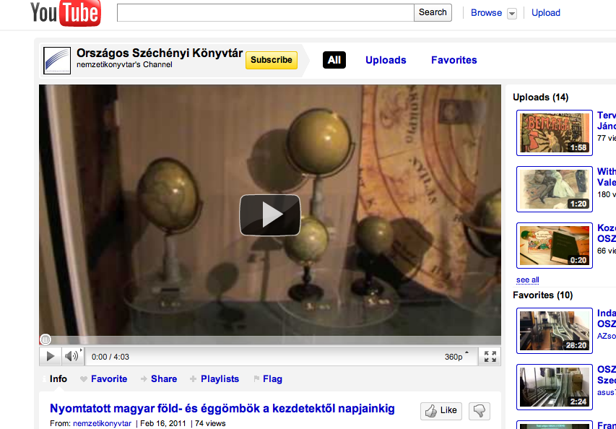
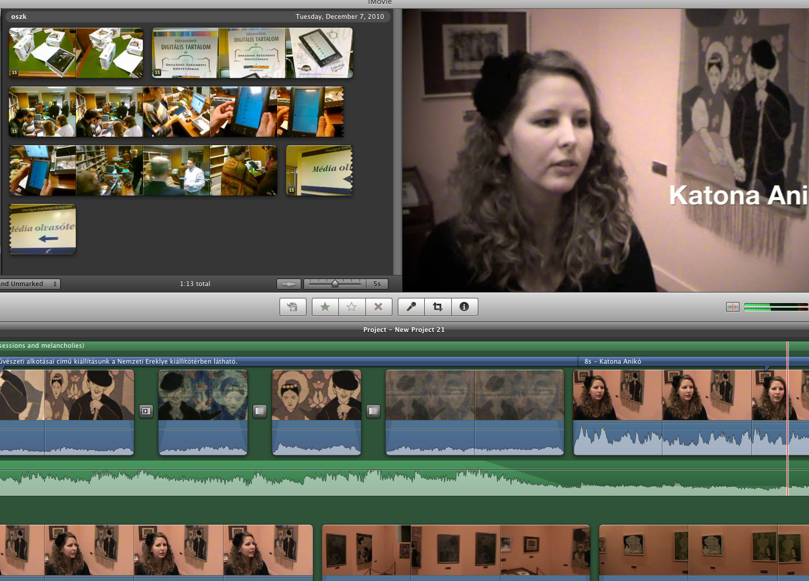
21.00
Videovágás, youtube

Slide 16
TÓTH PÉTER
@nemzetikonyvtar
Országos Széchényi Könyvtár
toth.peter@oszk.hu

